Slide 1
I Jornada de Salidas Profesionales Para Residentes de Geriatría: “”“Y AHORA: EL FUTURO”
Hosp. Gregorio Marañón, 23 de Abril 2.015
Notes:
Este Esta presentación, que se recomienda ver en modo de presentación, muestra las nuevas funciones de PowerPoint. Estas diapositivas están diseñadas para ofrecerle excelentes ideas para las presentaciones que creará en PowerPoint 2010.
Para obtener más plantillas de muestra, haga clic en la pestaña Archivo y después, en la ficha Nuevo, haga clic en Plantillas de muestra.

Slide 2
2
1
Hospital de media estancia
3
Urgencias
Hospital de agudos
5
Residencia
4
7
6
Cuidados Paliativos
Investigación
Industria Farmacéutica

Slide 3
Esquema
1
2
3
¿Qué tipo de personas mayores hay ingresadas en la Residencias?
Tipo de Residencias. Formas de acceso.
Lo positivo y lo negativo de trabajar en Residencias. Recursos
Trabajo en Residencias

Slide 4
Perfil Sanitario de las personas ingresadas en CENTROS RESIDENCIALES
1
¿Qué tipo de personas hay ingresadas en la Residencias?
Fundación Edad & Vida. Marzo 2015

Slide 5
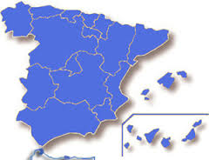
Metodología
Objetivo: Demostrar el perfil sanitario de las personas atendidas en centros residenciales en España
Muestra: 19.262 personas de 111 centros residenciales distribuidos en 15 Comunidades Autónomas (44,2% de las plazas eran privadas, 40,3% concertadas y 15,5% publicas. 8.684 nuevos ingresos.
Periodo: Del 01-04-2012 al 31-03-2013
Se utilizan 16 indicadores para conocer
el estado de salud y las necesidades
de atención sanitaria
19.262

Slide 6
Diagnósticos Principales

Slide 7
Nº de Diagnósticos Activos
Un 75% de los nuevos ingresos del año tienen 3 o más diagnósticos activos

Slide 8
Barthel de los nuevos ingresos
El 45% de los ingresos presentan Barthel ≤35

Slide 9
MNA de los nuevos ingresos
El 54,5% de los ingresos padece malnutrición o está en riesgo de padecerla

Slide 10
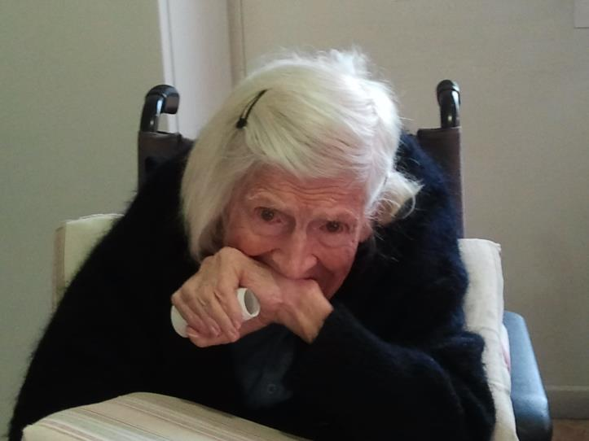
MMSE/MEC de los nuevos ingresos
El 63% de los ingresos presenta un MMSE/MEC < 23

Slide 11
Personas con UPP al ingreso según procedencia
18% de personas ingresan con UPP
58% de los ingresos están en riesgo de padecer UPP (Escala de Norton ≤ 14 )

Slide 12
Incontinencia
El 73% de los residentes padecen incontinencia urinaria

Slide 13
Nº de Fármacos Activos por Persona
66% de residentes tiene 7 o más fármacos activos y hasta un 90% tiene más de 3 fármacos activos

Slide 14
Personas que toman psicofármacos por tipos

Slide 15
Personas que reciben alimentación enteral por sonda
Un 2,48% de los residentes recibe alimentación enteral por sonda

Slide 16
Otros Items
Nº de consultas hospitalarias no programadas (urgencias) por nº de personas atendidas: 37,80%
A cada residente se le realiza una media de 1,3 extracciones de sangre al año

Slide 17
Número de Altas por Motivo

Slide 18
CONCLUSIONES
Personas Mayores
Pluripatológicas
Polimedicadas
Dependientes
Con Deterioro Cognitivo
En Riesgo de Malnutrición
En Riesgo de padecer UPP
Perfil Sanitario de las personas ingresadas en CENTROS RESIDENCIALES
Paciente Geriátrico

Slide 19
Residencias de la Comunidad de Madrid
2
Tipo de Residencias. Formas de Acceso.

Slide 20
Tipos de Plazas Residenciales
A) Plazas de Gestión Directa: Son aquellas plazas residenciales que están ubicadas en residencias propias de la Comunidad de Madrid y que están gestionadas directamente por la Consejería de Familia y Asuntos Sociales a través del Servicio Regional de Bienestar Social. B) Plazas de Gestión Indirecta: Son aquellas plazas residenciales que están ubicadas en residencias que son propias de la Comunidad de Madrid, pero que se gestionan a través de empresas privadas. Estas empresas tienen un contrato de gestión de servicios públicos, en la modalidad de concesión administrativa. C) Plazas Concertadas con Ayuntamientos: Son residencias de titularidad municipal, que tienen firmados convenios con la Comunidad de Madrid. D) Plazas Concertadas con Entidades Privadas: Son aquellas plazas públicas, que están ubicadas en residencias privadas. Estas empresas han establecido un contrato de gestión de servicios públicos en la modalidad de concierto, mediante el cual gestionan esas plazas.
E) Plazas del Plan de Velocidad: Programa de actuación de puesta en funcionamiento de nuevas plazas residenciales. Estos centros tienen plazas de distintos tipos de financiación, financiación total, Cofinanciadas y de Precio tasado.
F) Plazas Privadas: Son residencias de titularidad privada.

Slide 21
Tipos de Plazas Residenciales
A) Para para personas mayores Autónomas
B) Para personas mayores Dependientes
C) Para personas mayores con patologías concretas: Centros de Alzheimer
D) Residencias con Unidades Sociosanitarias: Son residencias con unidades sanitarias acreditadas por Sanidad. Son similares a los Centros Hospitalarios de media estancia.

Slide 22
Centros Residenciales Comunidad de Madrid
Manoteras A. Gestión Directa
Nuestra Señora del Carmen A. Gestión Directa
Residencia Adavir Ciudad Lineal E. Contratadas del Plan de Velocidad
Residencia Adavir Villaverde E. Contratadas del Plan de Velocidad
Residencia Adolfo Suarez A. Gestión Directa
Residencia Albertia Moratalaz D. Concertados con Entidades Privadas
Residencia Albufera D. Concertados con Entidades Privadas
Residencia AMMA Arganzuela E. Contratadas del Plan de Velocidad
Residencia AMMA Usera E. Contratadas del Plan de Velocidad
Residencia AMMA Valdebernardo E. Contratadas del Plan de Velocidad
Residencia AMMA Vallecas E. Contratadas del Plan de Velocidad
Residencia Ballesol Latina E. Contratadas del Plan de Velocidad
Residencia Ballesol Mirasierra D. Concertados con Entidades Privadas
Residencia Ballesol Pasillo Verde D. Concertados con Entidades Privadas
Residencia Caser Santa Hortensia D. Concertados con Entidades Privadas
Residencia Doctor González Bueno A. Gestión Directa
Residencia Don Bosco D. Concertados con Entidades Privadas
Residencia Ecoplar Aravaca D. Concertados con Entidades Privadas
Residencia Ensanche Vallecas B. Gestión Indirecta
Residencia Fundación Instituto San José Unidad San Diego D. Concertados con Entidades Privadas
Residencia Fundación Reina Sofía Alzheimer B. Gestión Indirecta
Residencia Geriatel Madrid D. Concertados con Entidades Privadas

Slide 23
Centros Residenciales Comunidad de Madrid
Residencia Gran Residencia A. Gestión Directa
Residencia Isabel la Católica B. Gestión Indirecta
Residencia Juan XXIII D. Concertados con Entidades Privadas
Residencia La Paz A. Gestión Directa
Residencia Los Nogales Hortaleza D. Concertados con Entidades Privadas
Residencia Los Nogales La Paloma D. Concertados con Entidades Privadas
Residencia Los Nogales Pacifico D. Concertados con Entidades Privadas
Residencia Los Nogales Pontones D. Concertados con Entidades Privadas
Residencia Los Nogales Puerta de Hierro E. Contratadas del Plan de Velocidad
Residencia Los Nogales Reina Victoria D. Concertados con Entidades Privadas
Residencia Los Nogales Vista Alegre D. Concertados con Entidades Privadas
Residencia Madrid Sur B. Gestión Indirecta
Residencia Mirasierra B. Gestión Indirecta
Residencia Montehermoso Madrid D. Concertados con Entidades Privadas
Residencia Montserrat Caballé D. Concertados con Entidades Privadas
Residencia Moratalaz D. Concertados con Entidades Privadas Residencia Orcasur B. Gestión Indirecta
Residencia Orpea Buena Vista D. Concertados con Entidades Privadas
Residencia Orpea San Blas E. Contratadas del Plan de Velocidad
Residencia Orpea Sanchinarro E. Contratadas del Plan de Velocidad
Residencia Peñuelas B. Gestión Indirecta
Residencia Plata y Castañar B. Gestión Indirecta
Residencia Rafael Alberti D. Concertados con Entidades Privadas
Residencia San Francisco de Paula D. Concertados con Entidades Privadas
Residencia Sanitas Residencial la Alameda D. Concertados con Entidades Privadas
Residencia Sanitas Residencial La Florida D. Concertados con Entidades Privadas
Residencia Sanyres Aravaca D. Concertados con Entidades Privadas
Residencia Usera B. Gestión Indirecta
Residencia Valdeluz II D. Concertados con Entidades Privadas
Residencia Villaverde Alzheimer B. Gestión Indirecta
Vista Alegre A. Gestión Directa

Slide 24
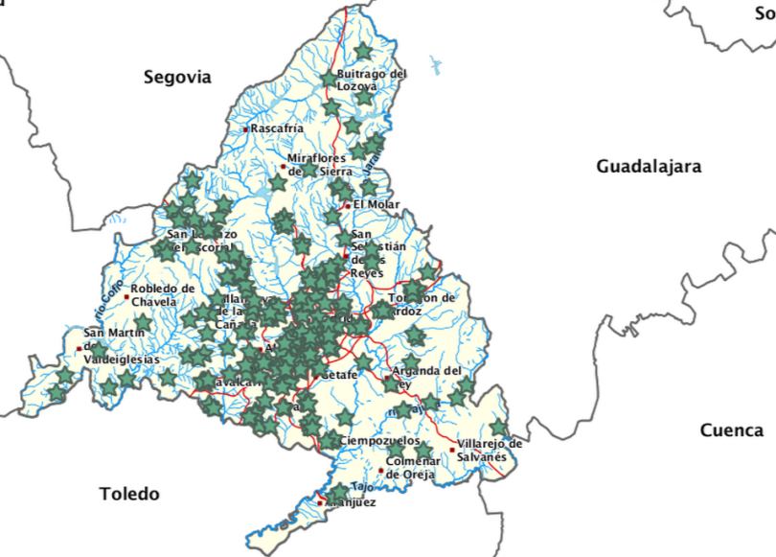
60.000 plazas residenciales: 13% de titularidad pública , 37% concertadas y un 50% privadas .

Slide 25
OPE Bolsa de Empleo (Servicio Regional de Bienestar Social)
¿Cómo se accede a plazas en Residencias Públicas?

Slide 26
ENTREVISTA DE TRABAJO
¿Cómo se accede a plazas en Residencias Privadas?

Slide 27
Encuesta realizada a los geriatras que trabajan en Residencias
3
Lo positivo y lo negativo de trabajar en Residencias. Recursos
Grupo Los Nogales Marzo 2015

Slide 28
Lo positivo de trabajar en Residencia
-Trabajo y colaboración estrecha y diaria con el equipo multidisciplinar
-Seguimiento más estricto y exhaustivo del paciente, día y día y a largo plazo
-Mayor cercanía para la relación médico/paciente/familia

Slide 29
Lo negativo del trabajo en Residencia
-Falta de autonomía para realizar analíticas, interconsultas, pruebas complementarias con demora en el resultado de las mismas y limitación en la prescripción de fármacos
-Mayor dificultad de acceso a cursos, talleres, congresos, etc.
-Los familiares y en ocasiones los pacientes valoran más el diagnóstico y tratamiento en medio hospitalario que en el residencial

Slide 30
Recursos
Dependen del tipo de Residencia
Recursos Humanos: Equipo multidisciplinar: fisioterapeuta, psicólogo, terapeuta ocupacional, trabajador social, DUE y médico. En algunas dietista
Recursos Sanitarios

Slide 32
Gracias

